Slide 1
Chapitre 1 Quels sont les sources et les défis de la croissance économique ?
Des schémas vierges à compléter.
Les schémas existent également en version PDF pour impression et en version interactive.
Joachim Ganachaud – Lycée Pasteur – Le blanc

Slide 2
Temps de travail individuel
CROISSANCE ECONOMIQUE (augmentation du PIB)

Slide 3
Comment les innovations (le PT) favorisent-elles la croissance économique ?
De procédé
INNOVATIONS
De produit
On peut produire plus avec les mêmes facteurs
CROISSANCE ÉCONOMIQUE
Notes:
3

Slide 4
Incitation à innover pour trouver des substituts
Protection de la propriété intellectuelle (brevets)
Investissements dans les infrastructures
Raréfaction des ressources
Recherche publique
PROGRES TECHNIQUE
CROISSANCE
Incitations fiscales à la recherche privée
Marché financier adapté au risque
Concurrence
Légende :
Le progrès technique est endogène

Slide 5
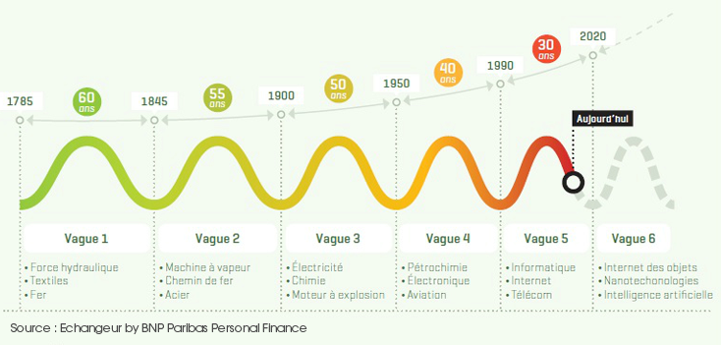

Slide 6
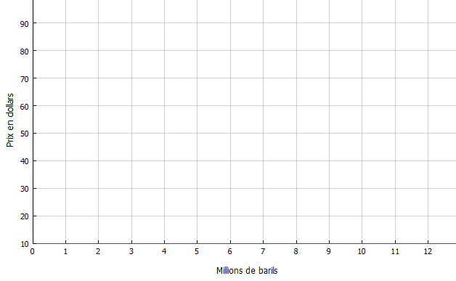

Offre de travail par les actifs
Offre de travail par les actifs
Salaires
Salaires
Demande de travail par les employeurs
Demande de travail par les employeurs
D₂
D₁
D₁
D₂
Emploi
Emploi
Effets des ……………………………………………………….
……………………………………… d’emplois
……………………………………… des salaires
Effets des ……………………………………………………….
……………………………………… d’emplois
……………………………………… des salaires
Les innovations n’ont pas toutes les mêmes effets sur l’emploi et les salaires

Slide 7
La soutenabilité de la croissance est limitée par le changement climatique
+ DE PRODUCTION
+ DE TRANSPORT DE MARCHANDISES
PLUS DE CROISSANCE ÉCONOMIQUE
+ DE TRANSPORT DES PERSONNES
+ DE CONFORT DES LOGEMENTS
+ DE MALADIES
+ DE DESTRUCTIONS BÂTIMENTS, INFRASTRUCTURES…
DESTRUCTION DES ÉCOSYSTÈMES

Slide 8
Croissance économique
……………………………… de la demande en ressources non renouvelables comme .................................
Augmentation de la demande de ressources renouvelables > capacité de renouvellement comme
………………………………………….
……………………….
inexorable du stock disponible
Exploitation de gisements de plus en plus
……………………..
Augmentation du
……………………...
de la ressource
Obstacle à la poursuite de la croissance économique : la croissance n’est pas ……………………………………..
La croissance se heurte à l’épuisement du stock de capital naturel

Slide 9
Croissance économique
Réduction du stock de…………………………………………………..
Le pétrole se raréfie
Sécheresses (changement climatique)
Augmentation du
…………………………….
du pétrole
Augmentation du prix
des ………………………………………………………
Il devient rentable d’investir dans de
…………………………………………………………………………………………….
Il devient rentable d’investir dans la ……………………………………………………………………………………………………………………
……………………………………….
Le capital produit par l’homme ………………………………..
au capital naturel
Maintien du stock total de capital
……………………………………………………………………

